Slide 1




CHU VI HÌNH VUÔNG

Slide 2
MỤC TIÊU
- Biết cách tính chu vi hình vuông.
- Vận dụng quy tắc tính chu vi một số hình có dạng hình vuông.

Slide 3


A
3cm
B
Chu vi hình vuông ABCD là:
3 + 3 + 3 + 3 = 12 (cm)
Hoặc 3 x 4 = 12 (cm)
3cm
3cm
D
3cm
C
độ dài cạnh hình vuông
số cạnh

Slide 4
Muốn tính chu vi hình vuông ta làm thế nào?
* Muốn tính chu vi hình vuông ta lấy độ dài một cạnh nhân với 4.
* Lưu ý: Cùng đơn vị đo.

Slide 5
Bài 1:
Viết vào ô trống ( Theo mẫu)
Cạnh
hình vuông
8cm
12cm
31cm
15cm
Chu vi
hình vuông
8x4=32(cm)
12x4=48(cm)
31x4= 124(cm)
15x4= 60(cm)

Slide 6
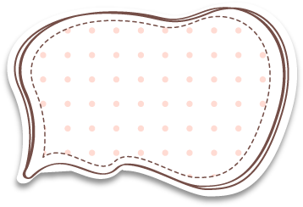
Bài 2: Người ta uốn một sợi dây thép vừa đủ thành một hình vuông cạnh 10 cm. Tính độ dài đoạn dây đó.
Bài giải
Độ dài đoạn dây đó là:
10 × 4 = 40 (cm)
Đáp số: 40 cm

Slide 7
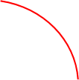

Bài 3: Mỗi viên gạch hình vuông có cạnh 20 cm. Tính chu vi hình chữ nhật ghép bởi 3 viên gạch như thế. (xem hình vẽ)
20 cm

Slide 8
Bài 3:
Bài giải
Chiều dài hình chữ nhật là:
20 x 3 = 60 (cm)
Chu vi hình chữ nhật là:
(60+20) × 2 = 160 (cm)
Đáp số: 160 cm

Slide 9
Bài 4: Đo độ dài rồi tính chu vi hình vuông MNPQ:
M
3cm
N
Bài giải
Chu vi hình vuông MNPQ là:
3 x 4 = 12 (cm)
Đáp số: 12 cm
3cm
3cm
Q
3cm
P

Slide 10
CHÀO TẠM BIỆT

